Slide 1
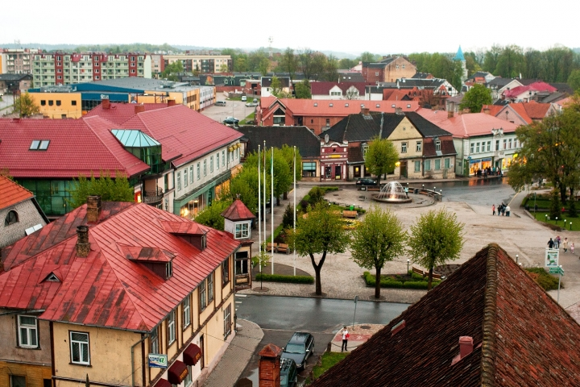

Tukuma, Engures un Jaunpils novadu MA vadītāju seminārs
14.09.2018.

Slide 2
SZPD jaunās skaņās
Atziņas par ZPD apkopotas un nosūtītas uz Zemgales reģionu
Darba kārtība 2018./19.m.g.–
  Vadlīnijas skolēnu zinātniskās pētniecības darbu izstrādei un
  vērtēšanai www.visc.gov.lv
  ZPD nolikums (www.visc.gov.lv )
  Jākoriģē komisiju sastāvs
Par 7.-8.klašu skolēnu dalību SZPD (42.SZPD Nolikums )
5. punkts. Dalībnieki ir 9.–12. klašu skolēni, kuri veikuši pētījumu kādā no zinātnes nozarēm. Izņēmuma gadījumā reģionālās zinātniskās konferences organizatoriem ir tiesības uzaicināt piedalīties konferencē 7.–8.klases skolēnus, kuri izstrādājuši ZPD, ja to darbu kvalitāte un saturs pēc būtības atbilst dalībai reģionālajā posmā.

Slide 3
SZPD plānošana
2017./18. 2018./19.
Skolu atbildīgie 20.janv. Līdz 28.dec.
ZPD skolā ? ?
ZPD novadā 19.febr. Līdz 1.febr.
ZPD augšupielāde 1.-23.febr. 21.janv. – 21.febr.
ZPD reģionā 23.marts 8.marts
ZPD valstī 20.-21.apr. 12.-13.apr.

Slide 4
«Tāpat kā pagājušajā mācību gadā, izskatīsim iespēju atbalstīt skolu ekspertus-konsultantus zinātniskās pētniecības jautājumos - gan individuālu skolēnu ZPD darbu izstrādei, gan skolu konsultēšanai par ZPD jautājumiem. Tāpēc lūdzam ZPD atbildīgās personas novados informēt novada izglītības iestādes par šo iespēju un apkopot informāciju par to, kādi eksperti-konsultanti skolām būs nepieciešami. Lūdzam ņemt vērā, ka par skolu ekspertiem-konsultantiem var būt augstskolu un institūtu mācībspēki vai pētnieki ar vismaz maģistra grādu attiecīgajā zinātņu nozarē. Pielikumā pievienota tabula pieteikumu apkopošanai. Sagatavoto informāciju lūdzam atsūtīt līdz 20.oktobrim.» VISC
Uz skolu tiks nosūtīta pieteikuma veidlapa

Slide 5
SZPD sekciju piepildījums
MA /Darbu skaits | 2015./2016. | 2016./2017. | 2017./2018.
Latviešu valodas un lit. MA | 2 | 7 | 1
Vācu valodas MA
Angļu valodas MA |  | 2 | 2
Ģeogrāfijas MA (zemes zin.) | 5 | 3
Fizikas MA | 5 | 5 | 3
Matemātikas MA |  | 1
Bioloģijas un dabaszinību MA | 6 | 6 | 7
Mūzikas MA
Vizuālās mākslas MA | 2 | 1 | 2
Informātikas MA | 1 | 2 | 1
Mājt. un tehn. (meit.), kulturoloģ. MA | 1 | 4 | 3

Slide 6
SZPD sekciju piepildījums
MA / Darbu skaits | 2015./2016. | 2016./2017. | 2017./2018.
Krievu valodas MA
Vēstures, politikas un tiesību MA | 4 |  | 8
Filozofijas, psih. un ētikas MA | 4 | 4 | 9
Ķīmijas MA | 4 | 2 | 3
Sporta MA
Sociālo zin., veselības un vides, ekonomikas MA | 5 | 8 | 1
Audzināšanas darba speciālistu MA (pedagoģija) | 4 | 7 | 3
Mājt. un tehn. (zēniem) MA (inženierzin.) | 3 | 4 | 3

Slide 7
Valsts SZPD
Autors | Izglītības iestāde | Darba nosaukums | Pedagogs | Iegūtā pakāpe
Rolands Ķiņķeris | Zemgales vsk. | “Windows operētājsistēmas izpildāmā faila aizsargprogrammatūras izveide” | A.Leimane | 1.pakāpe/ Atzinība Starptautiskajā «GENIUS Olympiad 2018» Amerikā, Ņujorkas štata Oswego Universitātē
Diāna Slavīte | Tukuma Raiņa ģimnāzija | “Vācbaltiešu mākslinieka Ervina Volfeila atainotais Tukuma Brīvības laukums toreiz un tagad” | U.Bērziņa | 2.pakāpe
Diāna Birnere Ksenija Paula Kleinhova | Zemgales vsk. | ”Gremošanas strongiļu izplatība Tukuma novada zirgaudzētavās” | S.Valucka | 3.pakāpe

Slide 8
Par IP kalendāro plānu
MA vadītājam iesūtīt līdz katra mēneša 20.datumam par pasākumiem nākamajā mēnesī (iemesls – biežas izmaiņas), lai varētu veikt precīzu ierakstu plānā:
Pasākums/cikos plānots/kur notiks
Jāseko līdzi publicētajam kalendārajam plānam IP mājas lapā regulāri, jo izmaiņas vai jaunumi tiek ievietoti/papildināti plānā regulāri sarkanas krāsas šriftā.

Slide 9
2018./2019.m.g.Olimpiāde mācību priekšmetā | Klase | 2.posms (novads) | 3.posms (valsts)
Angļu valoda | 10.-12. | 30.10. | 7.12. (1.kārta) 8.02. (2.kārta)
Vācu valoda | 10.-12. | 15.11. | 26.01. (1.kārta) 22.02. (2.kārta)
Bioloģija (tiešsaiste) | 9.-12. | 29.11. | 23.-25.01.
Filozofija | 11.-12. | 09.01. | 13.02.
Vēsture (tiešsaiste) | 9. | 11.01. | 25.03.
Vēsture (tiešsaiste) | 10.-12. | 11.01. | 19.02.
Latviešu valoda un literatūra | 8.-9. | 14.01. | 22.03.

Slide 10
2018./2019.m.g.Olimpiāde mācību priekšmetā | Klase | 2.posms (novads) | 3.posms (valsts)
Informātika (programmēšana) | 8.-12. | 15.01. | 27.-28.02.
Fizika (tiešsaiste) | 9.-12. | 18.01. | 04.-05.04.
Latviešu valoda un literatūra (tiešsaiste) | 11.-12. | 28.01. | 01.03.
Ekonomika (tiešsaiste) | 10.-12. | 30.01. | 05.03.
Matemātika | 9.-12. | 01.02. | 07.-08.03.
Ķīmija (tiešsaiste) | 9.-12. | 05.02. | 26.-28.03.
Ģeogrāfija (tiešsaiste) | 10.-12. | 20.02. | 10.-11.04.

Slide 11
Tiešsaistes olimpiādes
T2V – 51; TRĢ – 32; TVNV - 33
2018./2019.m.g.
 | bioloģija ceturtd., 29.11. | vēsture piektd., 11.01. | fizika piektd., 18.01. | latviešu valoda pirmd., 28.01. | Ekono-mika trešd., 30.01. | ķīmija otrd., 5.02. | Ģeogrā-fija trešd., 20.02.
Norises vieta | T2V | T2V vai TVNV | T2V | TRĢ | T2V | TRĢ | TVNV

Slide 12
Valsts pārbaudes darbi
Ir apstiprināts 2018./2019.m.g. VPD norises grafiks MK NOTEIKUMI NR.289
Lai uzsvērtu eksperimentālo un pētniecisko prasmju nozīmi mācību priekšmetu apguvē un iesaistītu pēc iespējas lielāku skaitu skolēnu laboratorijas darbu izstrādē, 2018./2019.mācību gadā VISC turpinās piedāvāt skolām diagnosticējošos laboratorijas darbus 11.klasē fizikā un ķīmijā. To norise paredzēta vienlaicīgi 2019.gada 11.aprīlī. Izglītības iestādes varēs ļaut skolēniem izvēlēties, kura diagnosticējošā darba norisē viņi vēlas piedalīties.
Diagnosticējošā darba izpildei paredzētais laiks ir 80 minūtes. Gan fizikā, gan ķīmijā skolēni varēs strādāt pāros. Diagnosticējošo darbu programmas tiks publicētas VISC interneta vietnē 2019.gada janvārī.
Iepriekšējo trīs gadu 11.klases diagnosticējošo darbu uzdevumi un vērtēšanas kritēriji ir pieejami VISC mājaslapā.

Slide 13
3. un 6. klases DD norisi 2019. gada februārī – martā;
visu svešvalodu CE norisi 2019. gada martā;
CE un eksāmenu norisi par pamatizglītības un vispārējās vidējās izglītības apguvi 2019. gada maijā – jūnijā;
11.klases DD fizikā un ķīmijā norisi – 2019.gada 11.aprīlī.
Sadarbībā ar portālu Uzdevumi.lv 6.klases diagnosticējošo darbu dabaszinībās būs iespējams kārtot tiešsaistē.
2018./2019.m.g. fizikas un latviešu valodas CE darbu atsevišķu daļu vērtēšanu organizēs tiešsaistē.

Slide 14
Aktualitātes/novitātes
Izglītība / kursi pedagogiem
Izmaiņas / MA nolikums un sastāvs
Jaunais mācību saturs / mazās metodiskās dienas
SMU
Skolu akreditācijas 2018./2019.m.g.:
  Tukuma 2.vidusskola (septembris)
  Tumes vidusskola (septembris – oktobris)
  Milzkalnes sākumskola (janvāris – marts)
  Jaunpils vidusskola (janvāris – marts)
  Irlavas vidusskola (februāris – marts)

Slide 15
Pedagogu tālākizglītība (projekts 8.3.2.2.)
Diebels Next kursi (pieteikti 27 dalībnieki):
26. septembris | KLĀTIENE
27. septembris | KLĀTIENE
Nedēļa mājas darbu un idviduālo supervīziju veikšanai skolā
10. oktobris | KLĀTIENE
17.oktorbis | KLĀTIENE (individuālās supervīzijas)
31. oktobris | Visu darbu iesniegšanas pēdējā diena

Slide 16
Pedagogu tālākizglītība (projekts 8.3.2.2.)
Programmēšanas pamati vizuālās programmēšanas vidē Scratch
Tukuma 3.pamatskola | Aiga | Miķelsone
Tukuma 3.pamatskola | Inna | Kukša
Džūkstes pamatskola | Vaira | Silta-Zīriņa
Džūkstes pamatskola | Agija | Skudule
Pūres pamatskola | Uldis | Lukss
Tukuma 2.pamatskola | Evita | Skavronska
Tukuma 2.pamatskola | Agrita | Apine
Milzkalnes sākumskola | Ineta | Belcāne

Slide 17
Pedagogu tālākizglītība (projekts 8.3.2.2.)
Vekslera kursi psihologiem
1. | Laila | Majore | Tukuma PII «Taurenītis»

Slide 18
Pedagogu tālākizglītība (projekts 8.3.2.2.)
Kursi Datorika:
1. | Anna Beāte Būmane | Tukuma Raiņa ģimnāzija
2. | Guntars Helvigs | Tukuma 2.vidusskola
3. | Rita Helviga | Tukuma 2.vidusskola

Slide 19
Angļu valodas skolotāju MA
Angļu valodas un vācu valodas skolotāju MA
Vācu valodas skolotāju MA
Sākumskolas skolotāju MA
Sākumskolas skolotāju MA
Kristīgās mācības skolotāju MA
Vēstures un politikas un tiesību skolotāju MA
Vēstures, politikas un tiesību un
filozofijas skolotāju MA
Filozofijas, psiholoģijas un ētikas skolotāju MA
Sociālo zinību, veselības mācības,
vides izglītības skolotāju MA
Sociālo zinību un ekonomikas skolotāju MA
Ekonomikas skolotāju MA

Slide 20
Mazā metodiskā diena:
1x mācību gadā metodiskā diena vienai mācību jomai
  Sociālā un pilsoniskā mācību joma
  Pirmsskolas un sākumskolas mācību joma
  Valodu mācību joma
  Tehnoloģiju mācību joma
  Veselības un fiziskās aktivitātes mācību joma
  Kultūras izpratnes un pašizpausmes mākslā mācību joma
  Matemātika un dabaszinātņu mācību jomas

Slide 21

Nominēto mācību jomu koordinatoru tikšanās oktobrī (skolēnu brīvlaikā 22.-26.10.)
Novembrī mācību jomu MA vadītāju tikšanās IP / Mazās metodiskās dienas plānošana:
      vajadzību apzināšana (MA
      vad. mājas darbs),
      konkrēts datums (2.sem.),
      idejas, darba formas,
      izmaksas,
      darba kārtība,
      atbildīgie u.tml.

Slide 22
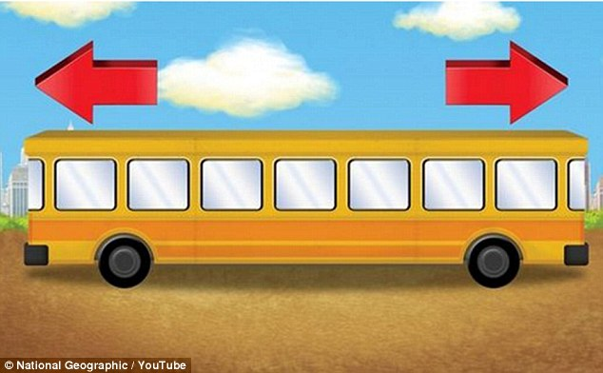
Izbraukuma seminārs
12.oktobrī

Slide 23
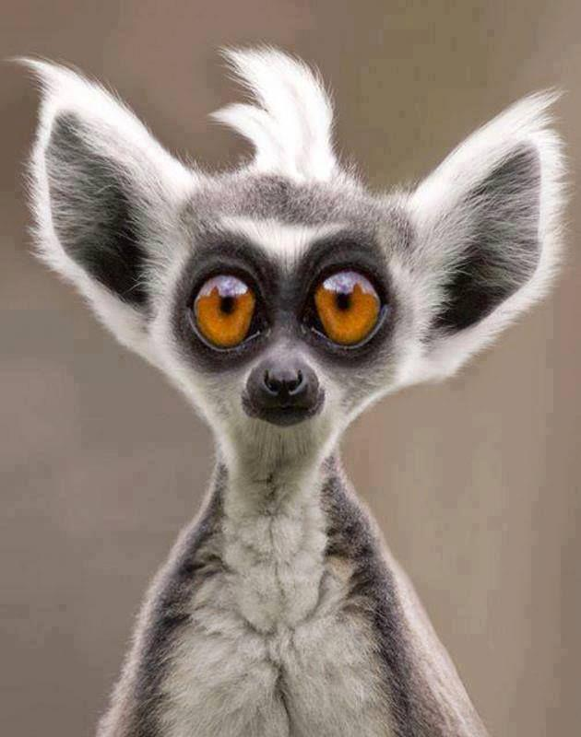


«Daudz vairāk mēs gūstam
dodot»

